Slide 1

O Número de ouro, o Geogebra e a Arte
Ana Isabel Bastos Nunes da Silva Gomes

Slide 3
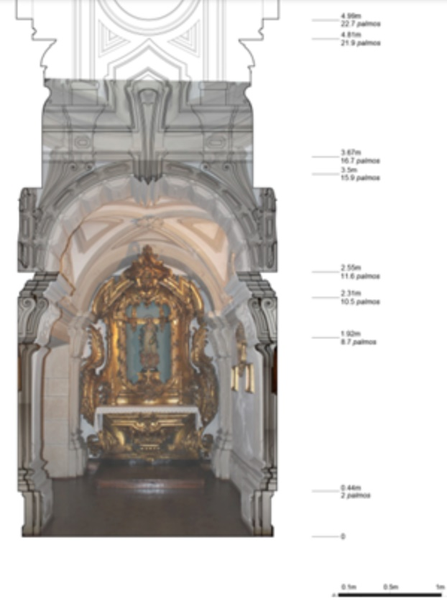

Slide 4
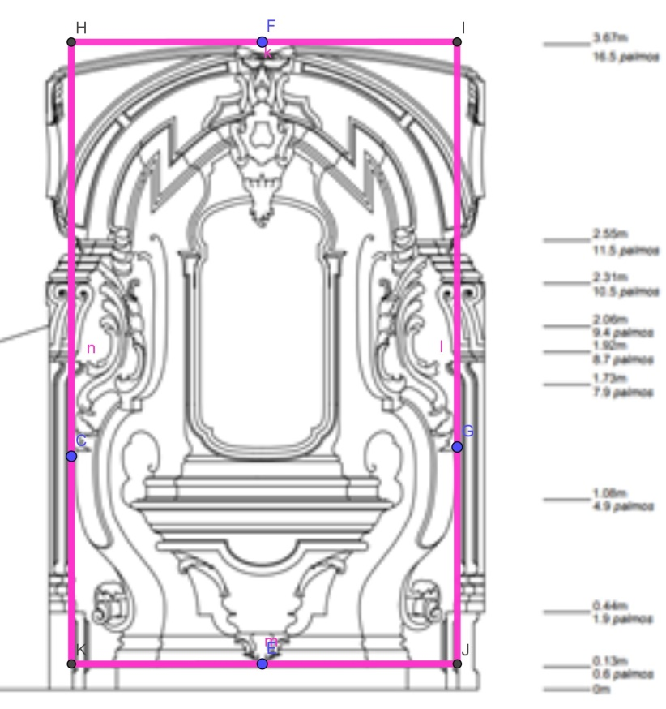
https://www.geogebra.org/m/pppjqvyw

Slide 5
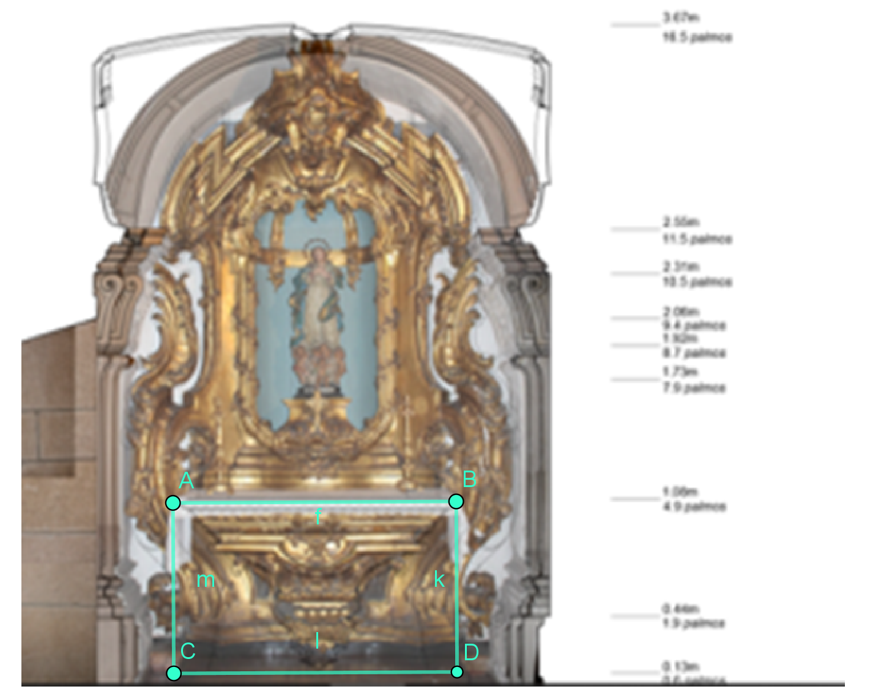
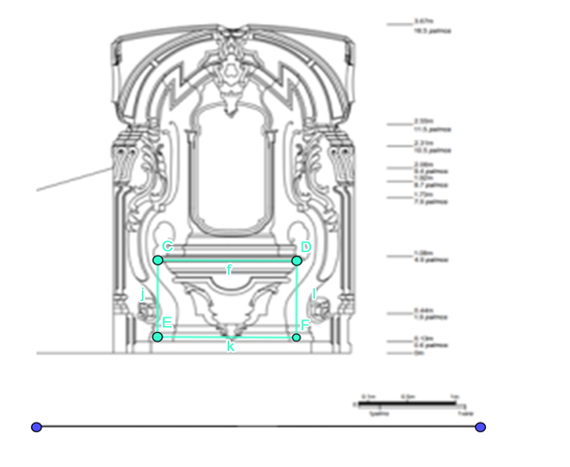

Slide 6
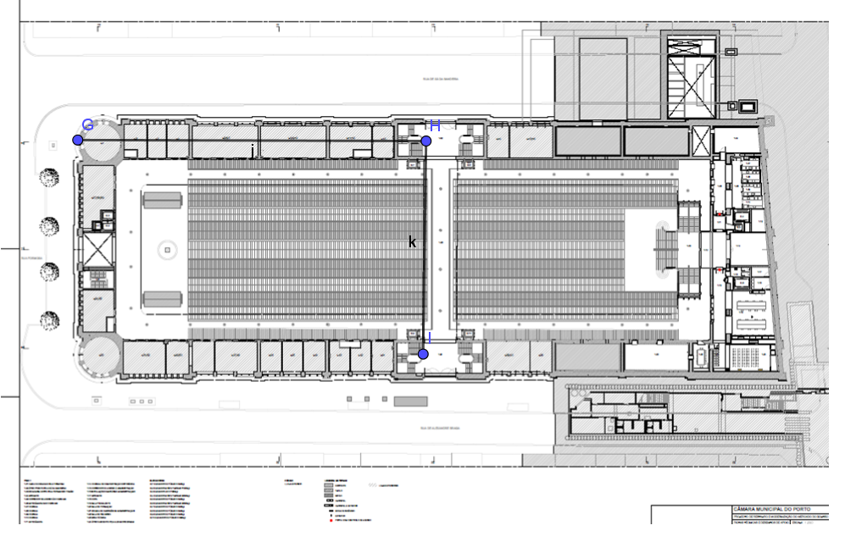

Slide 7
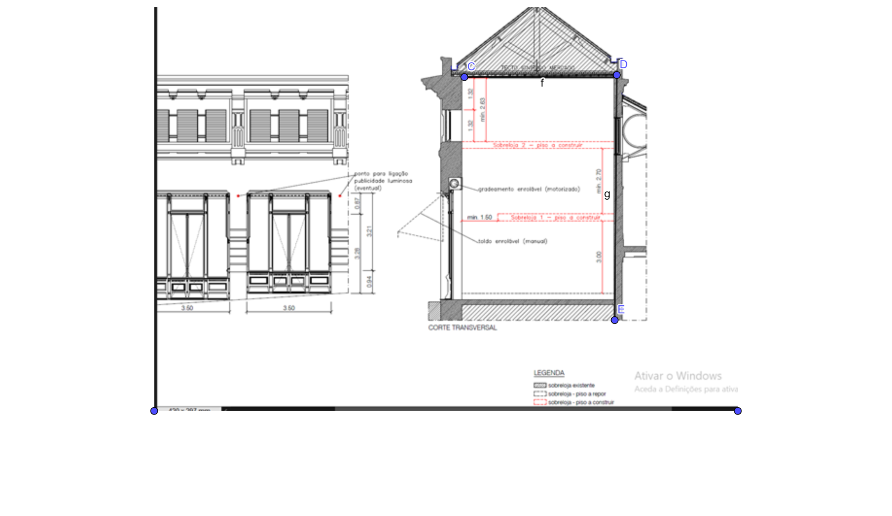

Slide 8
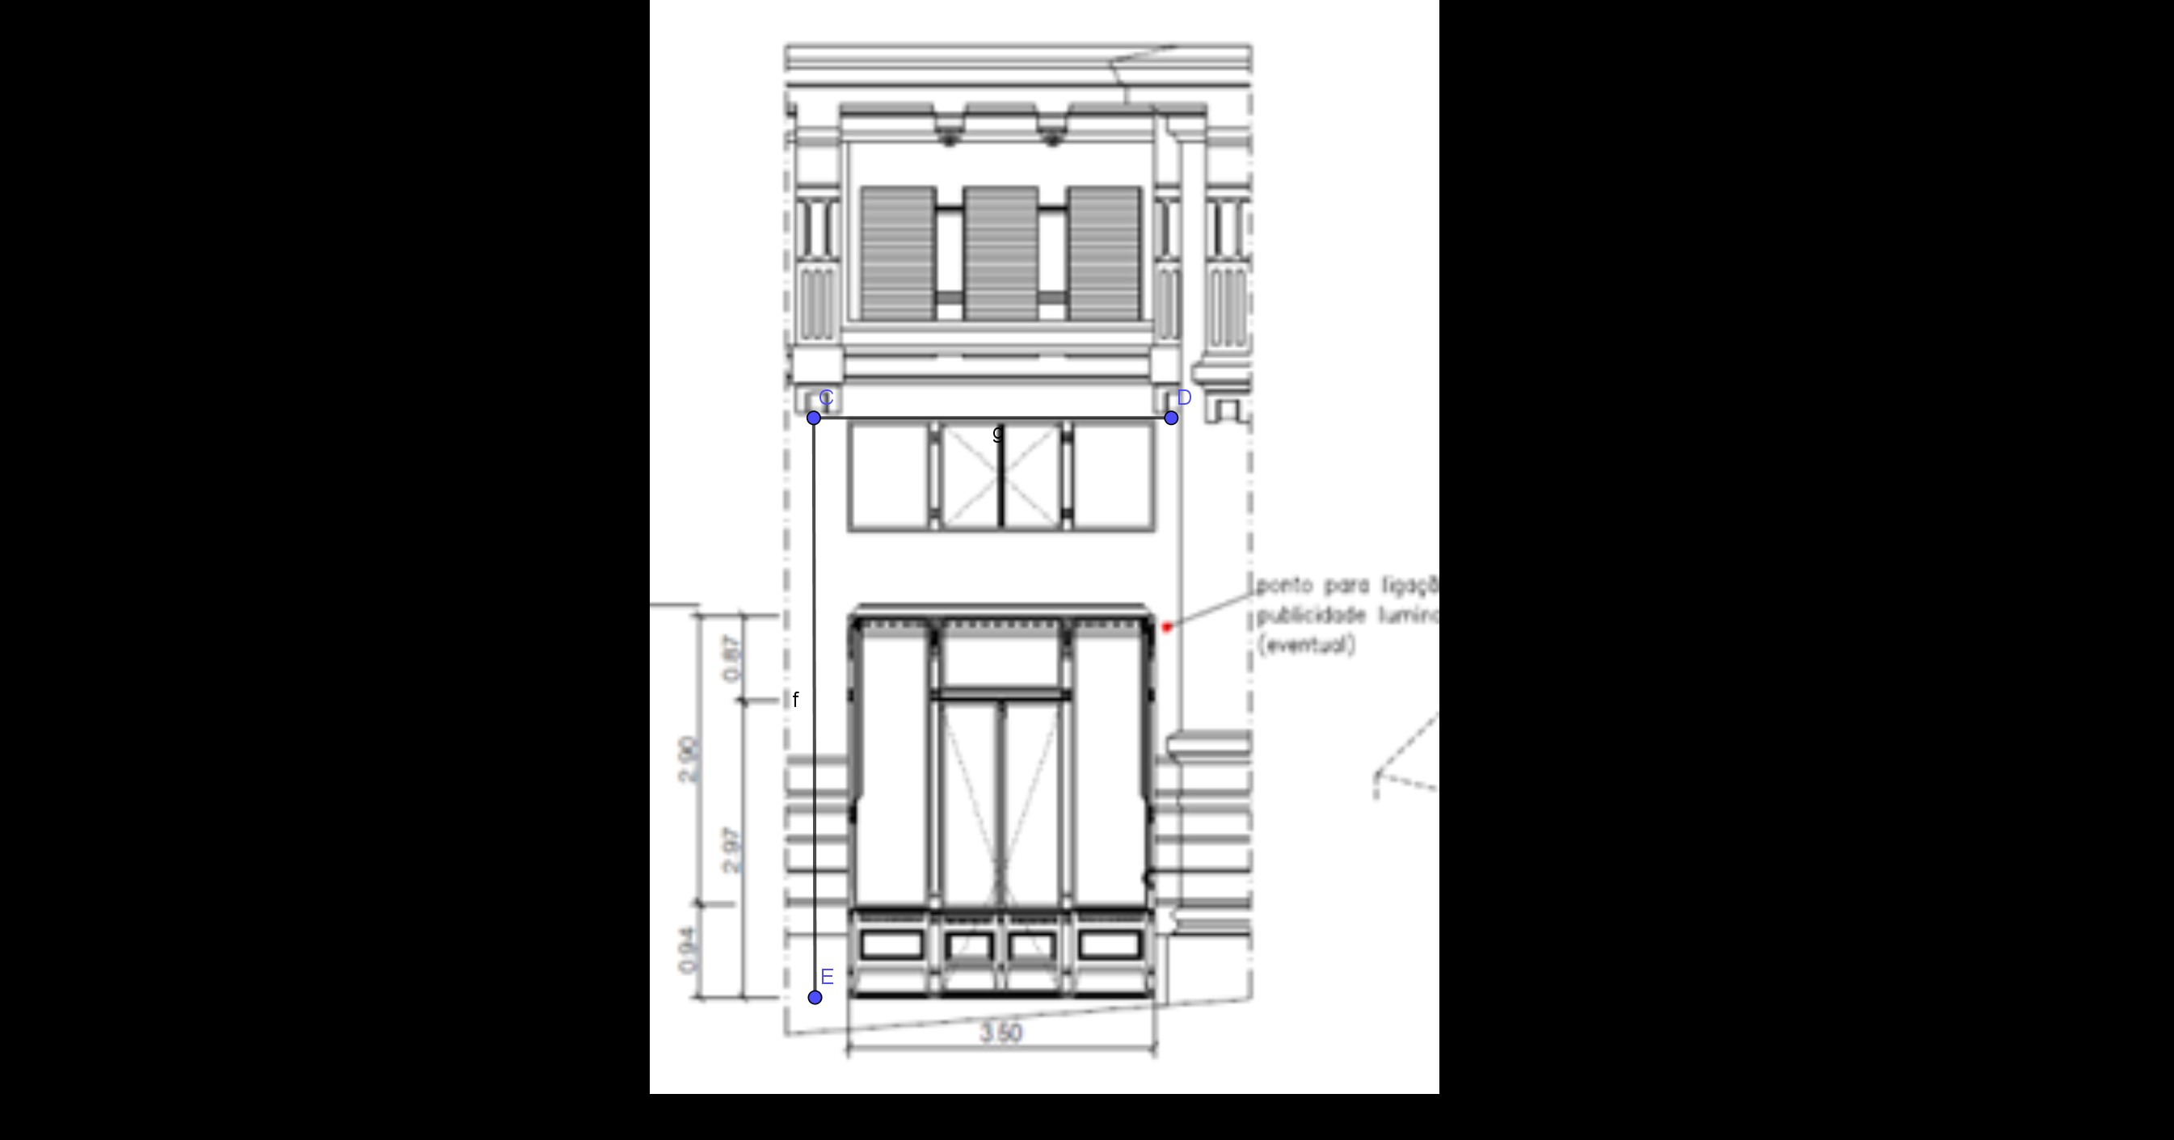

Slide 9
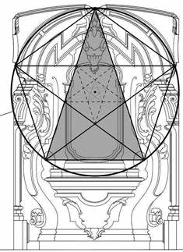

Slide 10
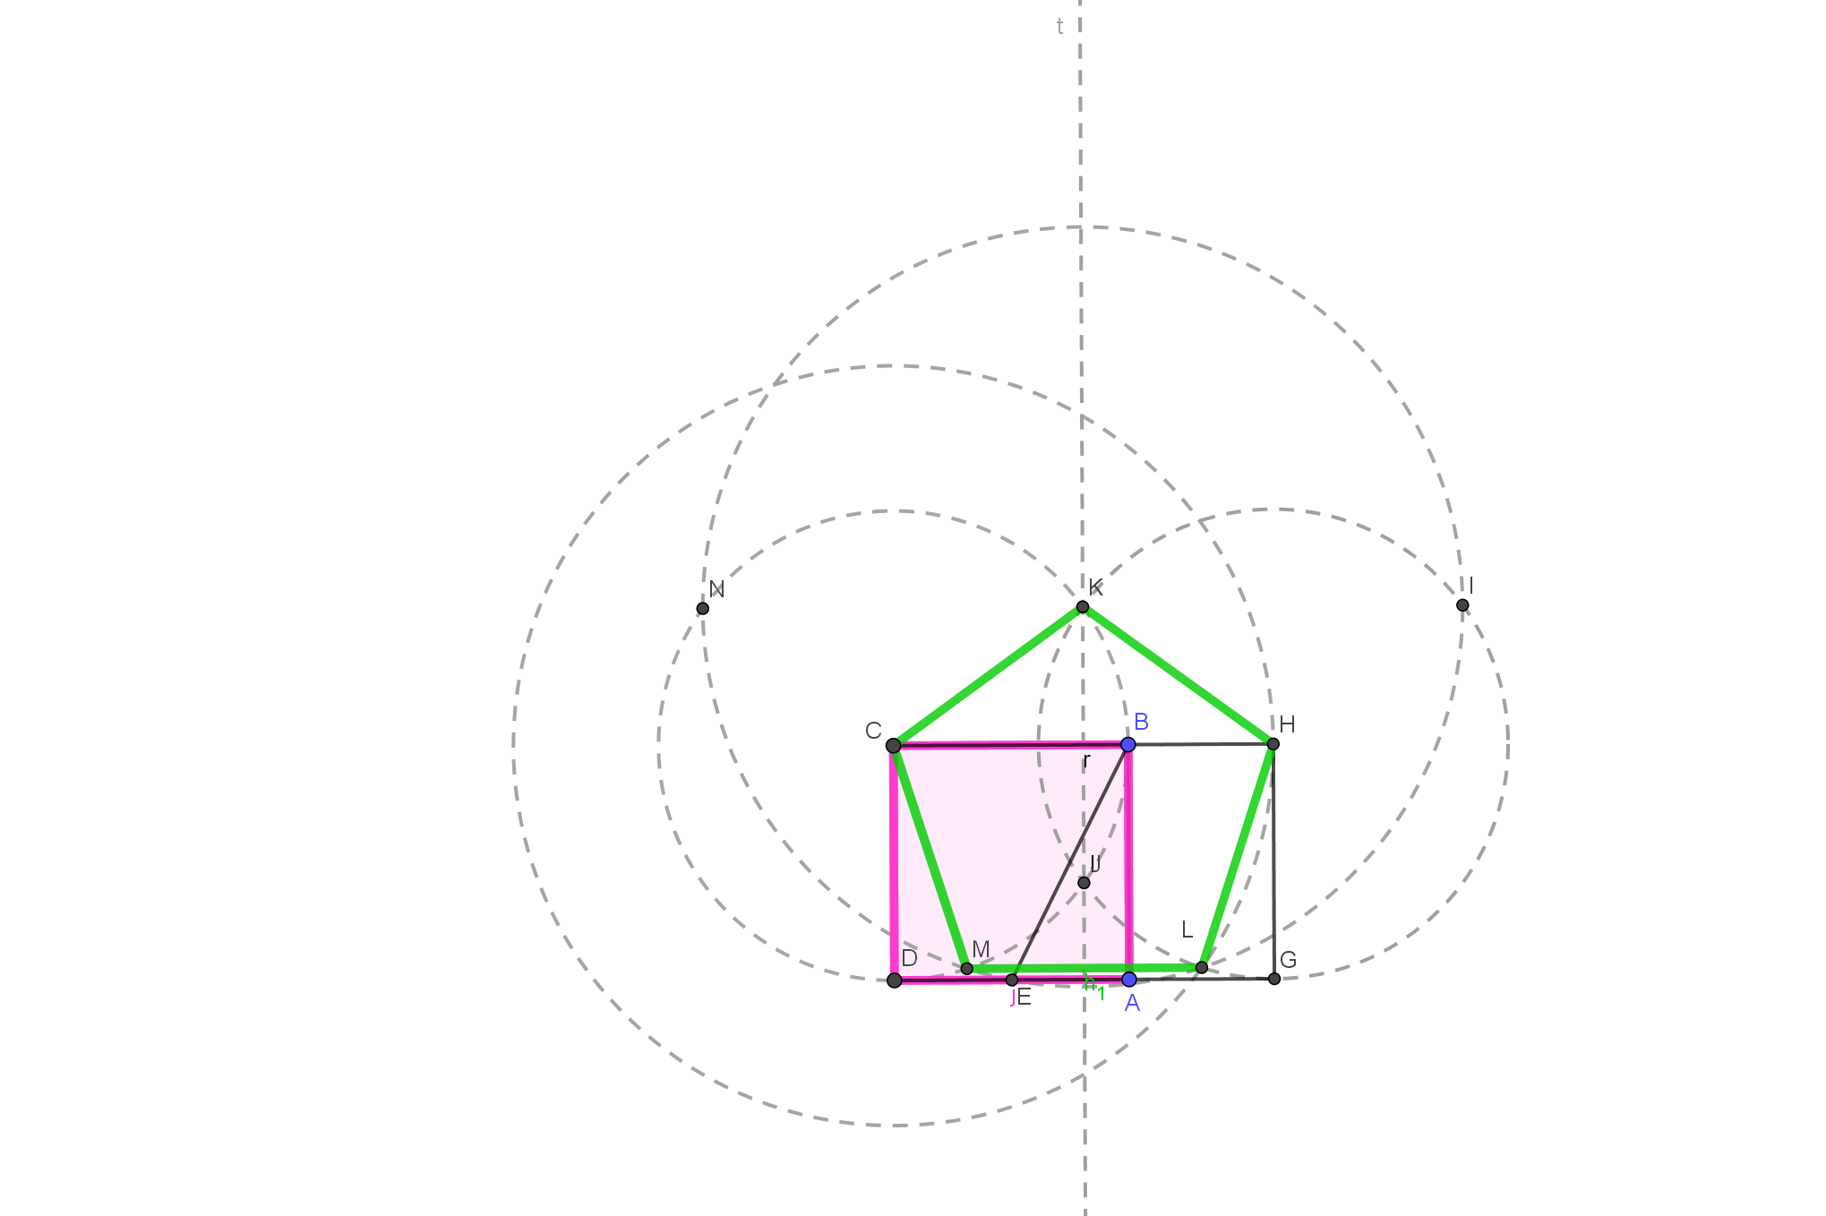
https://www.geogebra.org/m/j4ry5b6g

